Slide 1


第六节 晶体的比热
本节主要内容：
3.6.1 晶体比热的一般理论
3.6.2 晶体比热的爱因斯坦模型
3.6.3 晶体比热的德拜模型

Slide 2
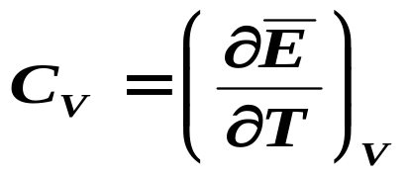

3.6 晶体的比热
晶体比热的实验规律
(1)在高温时，晶体的比热为3Nk_{B}(N为晶体中原子的个数, k_{B}=1.38×10⁻²³J⋅K⁻¹为玻尔兹曼常量) ；
(2)在低温时，晶体的比热按T³趋于零。
下面分别用经典理论和量子理论来解释晶体比热的规律。
3.6.1 晶体比热的一般理论
晶体的定容比热定义为：
---晶体的平均内能

Slide 3
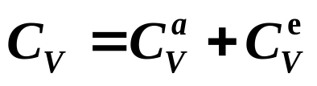
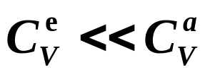


晶格振动比热
晶体电子比热
通常情况下， 本节只讨论晶格振动比热。
1.杜隆--珀替定律(经典理论)
根据能量均分定理，每一个自由度的平均能量是k_{B}T,若晶体有N个原子，则总自由度为： 3N。
它是一个与温度无关的常数，这一结论称为杜隆--珀替定律。
低温时经典理论不再适用。

Slide 4
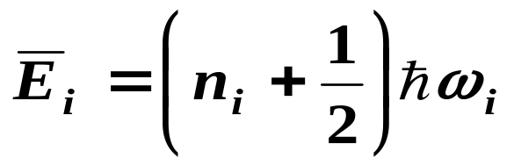
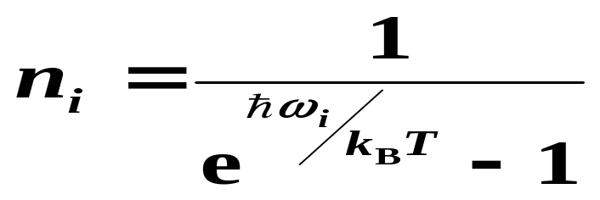
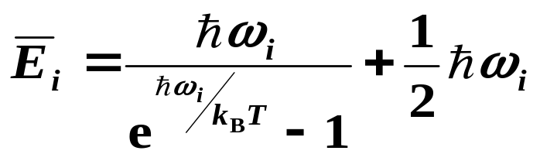
2.晶格振动的量子理论
晶体可以看成是一个热力学系统，在简谐近似下，晶格中
原子的热振动可以看成是相互独立的简谐振动。每个谐振子的能量都是量子化的。
第i个谐振子的能量为：
n_{i}是频率为ω_{i}的谐振子的平均声子数：
第i个谐振子的能量为：

Slide 5
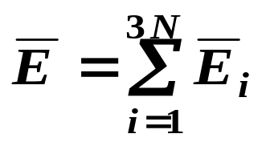
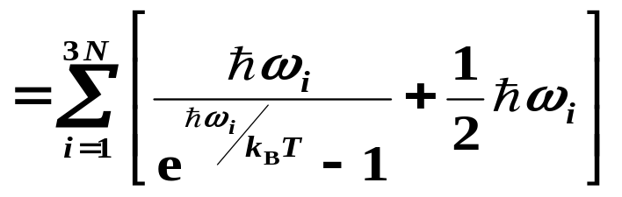
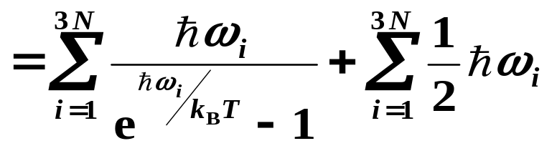
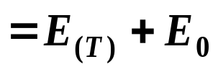
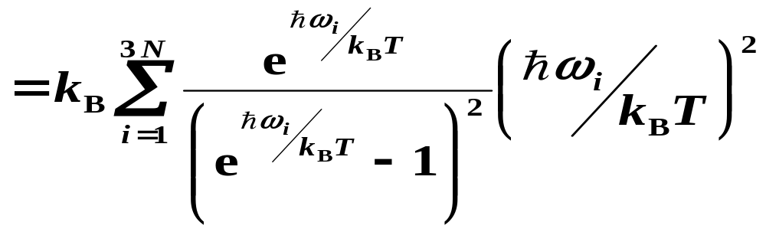
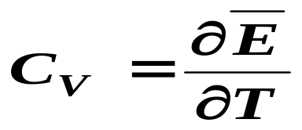
晶体由N个原子组成，晶体中包含3N个简谐振动，总振动能为
对于宏观晶体,原胞数目N很大，波矢q在简约布里渊区中有N个取值，所以波矢q近似为准连续的，频率也是准连续的。

Slide 6
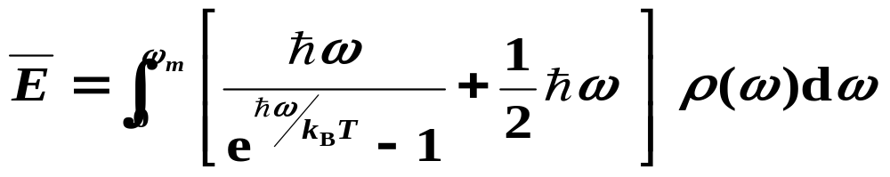
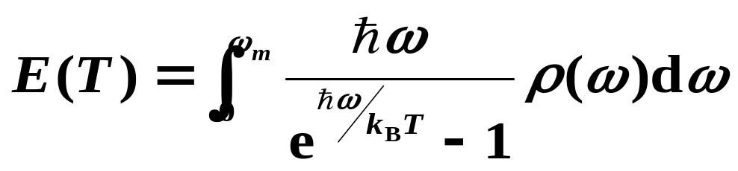
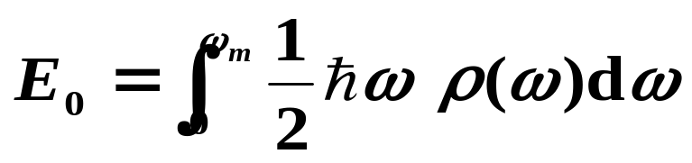
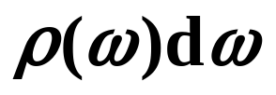

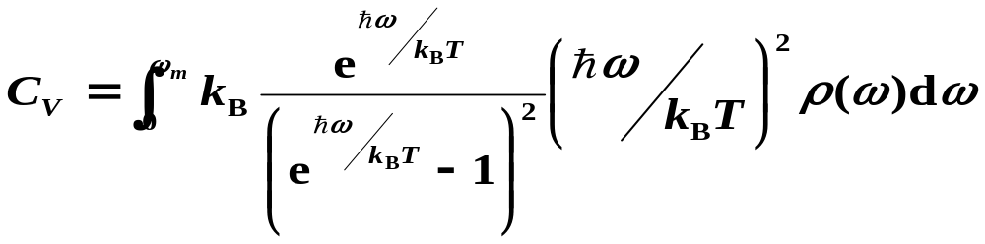
上式可以用积分来表示：
表示在
间的振动模式数。

Slide 7
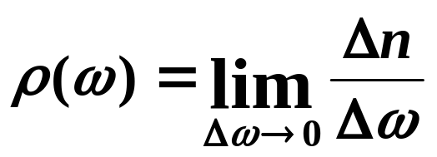
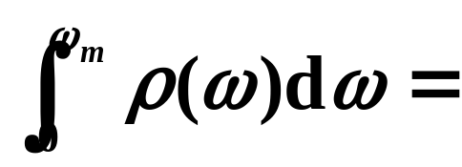



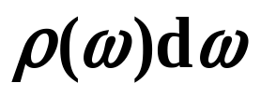
3.频率分布函数(模式密度)
(1)定义:
单位频率间隔内的振动模式数。
设晶体有N个原子,则
其中ω_{m}是最高频率，又称截止频率。
(2)计算
包含在 内的振动模式数为：
因为频率是波矢的函数，所以我们可以在波矢空间内求出模式密度的表达式。

Slide 8
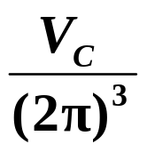

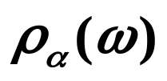
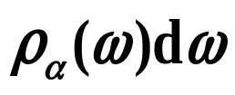


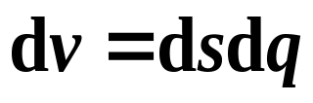


波矢密度
两个等频率面间的体积
两个等频率面间的波矢数
晶格总的模式密度
每一支格波的模式密度
每一支格波的振动模式数
q_{y}
体积元：
dq：两等频面间的垂直距离,
q_{x}
ds：面积元。

Slide 9
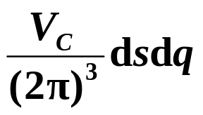
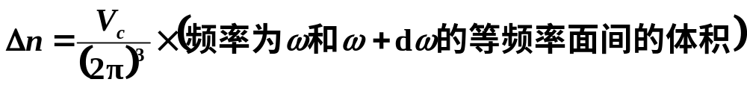
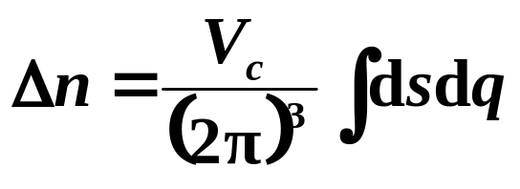
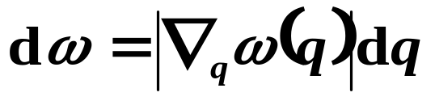
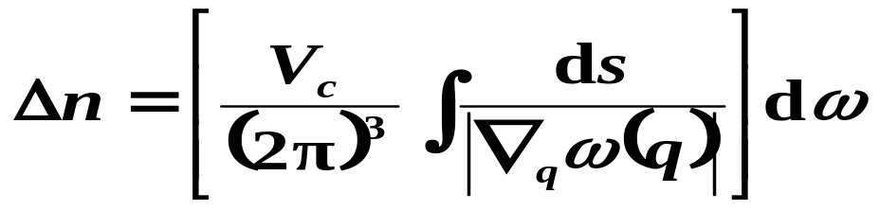
体积元包含的波矢数目：
由梯度定义知:
代入上式得

Slide 10
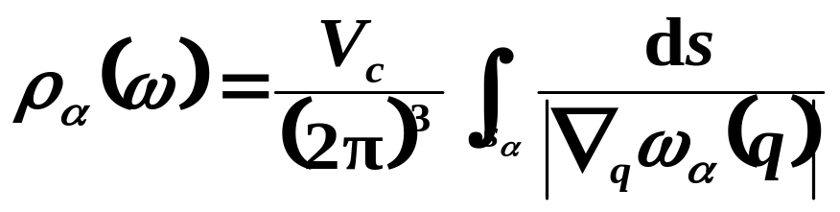
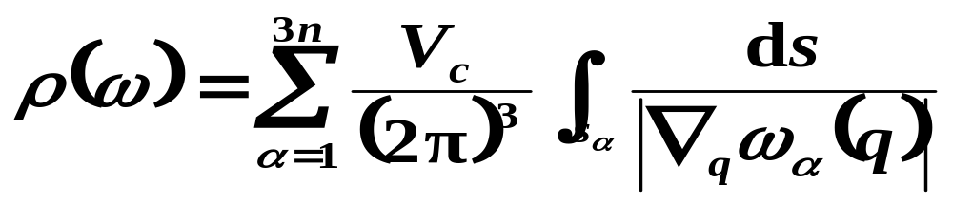
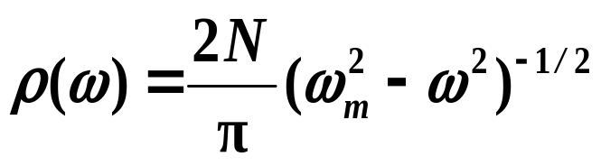
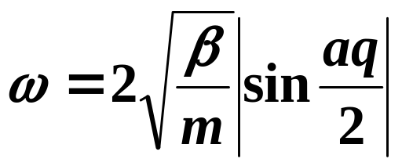
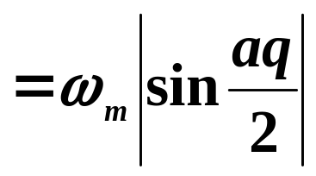
例1：证明由N个质量为m、相距为a的原子组成的一维单原子链的模式密度
证明：(法一)
一维单原子链

Slide 11
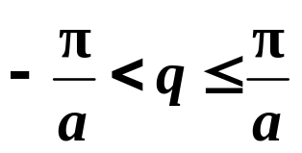
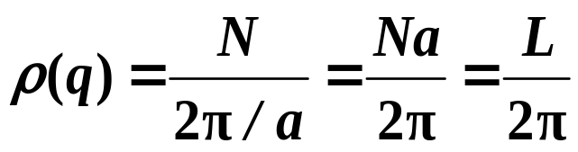
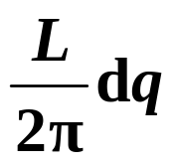

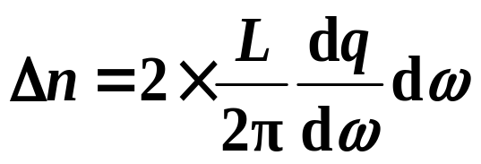
共有N个值
dq间隔内的振动模式数为:
间隔内的振动模式数为：
(因子2是因为一个ω对应于正负两个波矢q，即一个ω对应两个振动模式。)

Slide 12
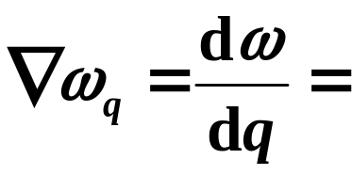
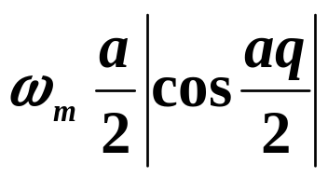
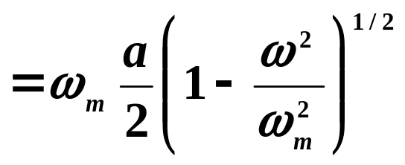
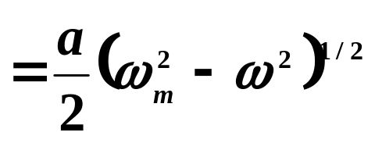
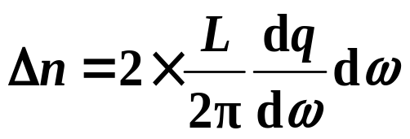
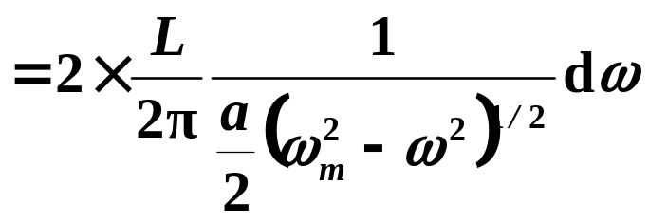
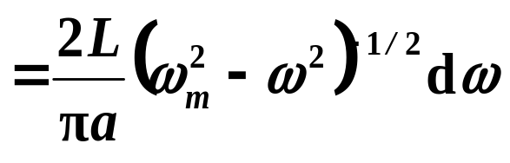


Slide 13
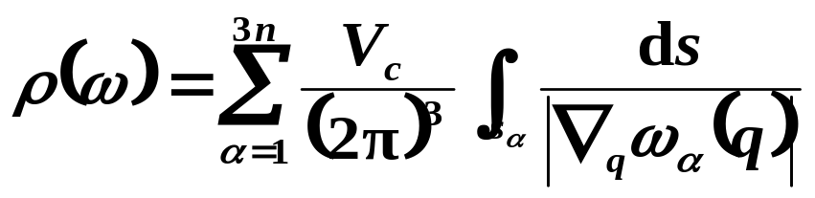

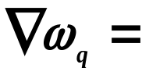

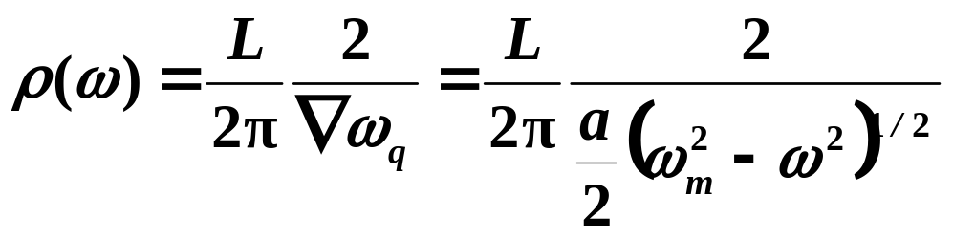
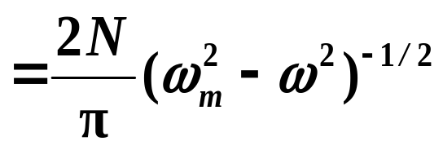
(法二)
一维单原子链只有一支格波，且
(式中ω_{m}为截止频率)
对于一维单原子链波矢空间的波矢密度为

Slide 14
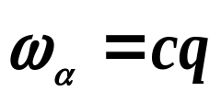






例2：三维晶体，
其中c为常量，
求
解:
q_{y}
在波矢空间，等频率面为球面，球半径为q。
q_{x}

Slide 15

3.6.2 晶体比热的爱因斯坦模型
1.模型
(1)晶体中原子的振动是相互独立的；
(2)所有原子都具有同一频率ω。
设晶体由N个原子组成，因为每个原子可以沿三个方向振动，共有3N个频率为ω的振动。
2.计算
(1)比热表达式

Slide 16









Slide 17



通常用爱因斯坦温度θ_{E}代替频率ω，定义为k_{B} θ_{E}=ω，
爱因斯坦比热函数。
爱因斯坦温度θ_{E}如何确定呢？
选取合适的θ_{E}值，使得在比热显著改变的温度范围内，理论曲线与试验数据相当好的符合。
对于大多数固体材料， θ_{E}在100 300k的范围内。

Slide 18







3.高低温极限讨论
(1)
高温时，当T>> θ_{E}时，

Slide 19





(2)低温时，当T<< θ_{E}时，
但C_{V}比T³趋于零的速度更快。是什么原因使爱因斯坦模型在低温时不能与实验相吻合呢?

Slide 20

按爱因斯坦温度的定义，爱因斯坦频率ω_{E}大约为10¹³Hz，处于远红外光频区，相当于长光学波极限。
具体计算表明，在甚低温度下，格波的频率很低，属于长声学波，也就是说，在甚低温度下，晶体的比热主要由长声学波决定。因此爱因斯坦模型在低温时不能与实验相吻合。
3.6.3 晶体比热的德拜模型
1.模型:
（1）晶体视为连续介质，格波视为弹性波；
（2）有一支纵波两支横波；
（3）晶格振动频率在 之间(ω_{D}为德拜频率)。

Slide 21





2.计算
(1)模式密度表达式
由弹性波的色散关系：
ω=vq
在波矢空间，等频率面是半径为q的球面，
弹性波有1支纵波、2支横波,共3支格波。所以总的模式密度为：

Slide 22







模式密度为:

Slide 23





(2)比热表达式

Slide 24






取
θ_{D}为德拜温度
---德拜比热函数

Slide 25





3.高低温极限情况讨论
(1)当T>>θ_{D}时，x<<1，

Slide 26






高温时与实验规律相吻合。
(2)低温时，当T<<θ_{D}时，
由上式看出，在极低温度下，比热与T³成正比，这个规律称为德拜定律。温度越低，理论与实验吻合的越好。

